Slide 1
前 端 岗 位 认 证
个人信息
姓 名：
王港
入职时间：2021/4/27
所在部门：供方SAAS组
目 前 职 级：
8
认 证 职 级：
9

Slide 2
01. 目录
01 建模应用
02 应用监控推送
03 MT插件

Slide 3

01. 建模应用
工程SAAS平台背景介绍
工程SAAS平台是一个集市场分析、目标洞察、客户画像、线索管理等功能为一体的市场营销SAAS平台，为工程市场营销提供广泛的数据支撑和精准的数据分析。
快速迭代
在应用开发初期，技术上面临的一个难点就是如何快速兑现产品需求，保障产品的开发计划，顺利推出到市场。
第二个点就是产品的应用情况，需要有详细的用户使用数据来帮助产品进行分析，提炼更有价值需求。

Slide 4
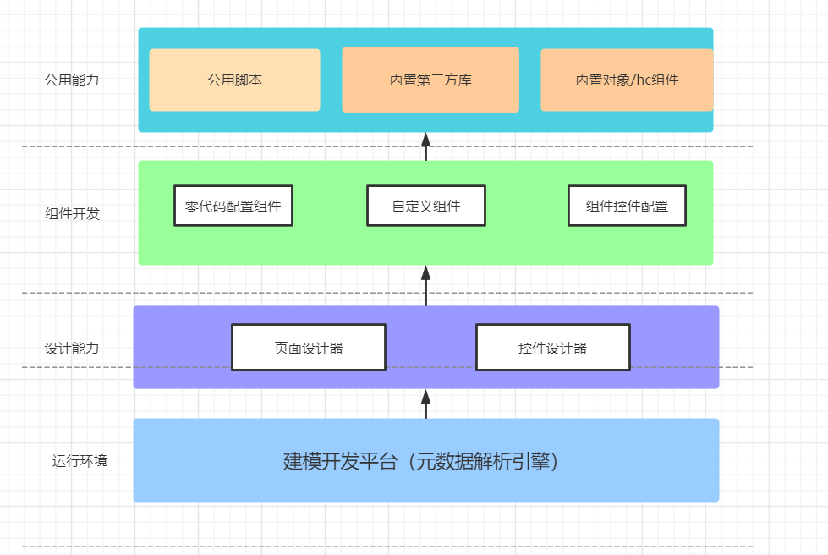
01 建模平台开发介绍
建模前端核心能力

Slide 5
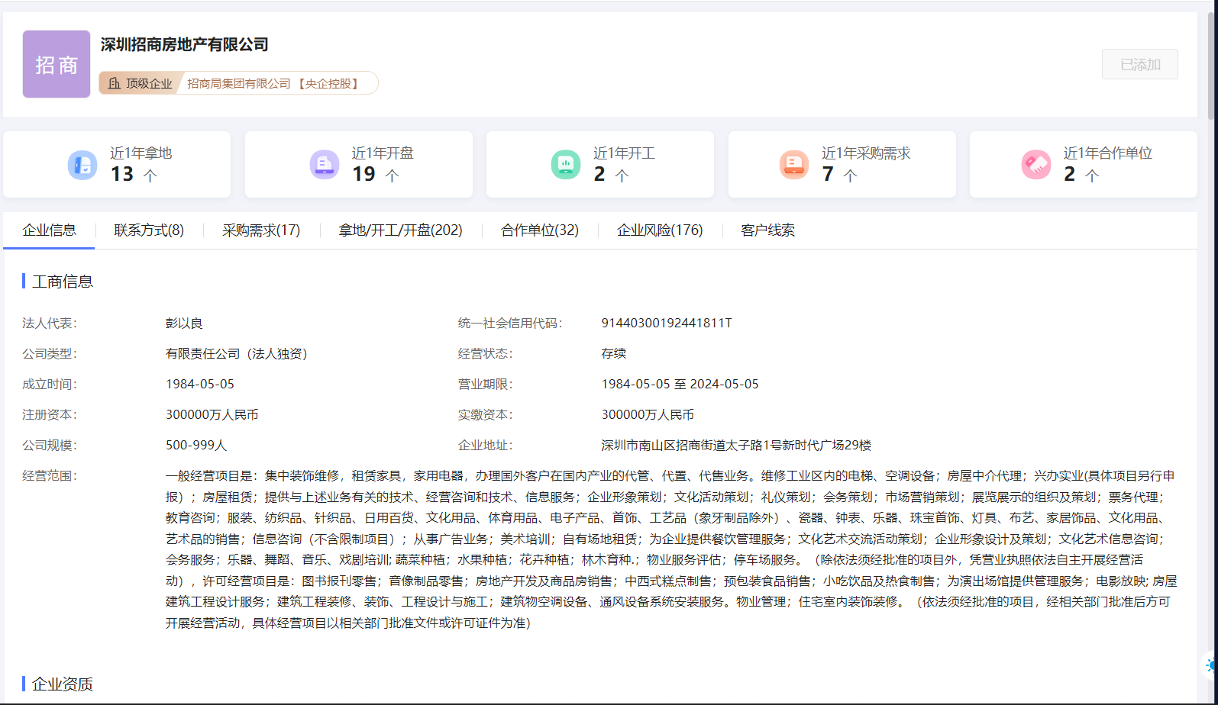
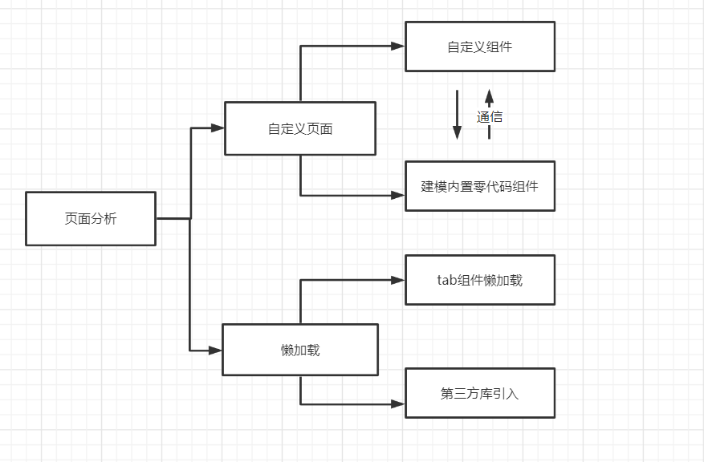
01. 建模应用案例
在建模提供的组件基础上，对页面进行分析，确定页面
是自定义布局还是自定义页面，提取公用组件。确定实现
方式和存在的问题：

Slide 6
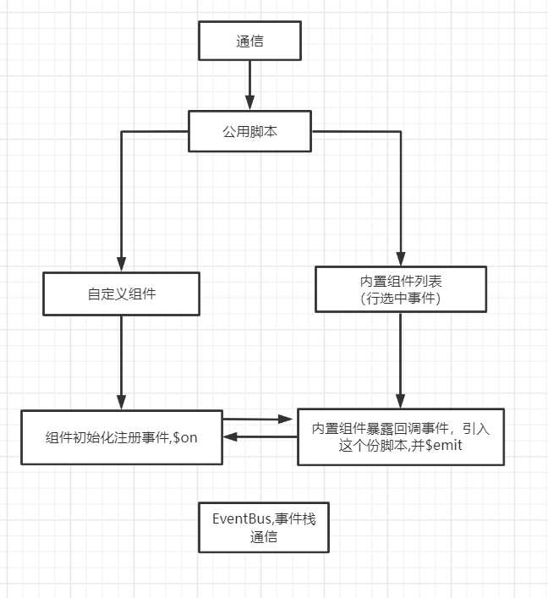
01. 建模应用案例
建模本身没有提供vuex相关状态管理，所有利用公共
脚本来进行数据传递 。
2. 编写bus通信公用脚本，在两者需要通信的地方进行
引入，在相关事件进行触发和监听。 3. 优点：能够让页面任意组件进行交互， 4. 缺点：需要在组件销毁时手动移除通信，而建模的内置
组件并未提供相关回调事件，当多个组件进行通信时，容易
造成事件触发多次，且

Slide 7
01. 建模应用案例
Bus事件代码

Slide 8
01. 建模应用案例
Window通信

Slide 9
01. 建模应用案例
懒加载

Slide 10
01. 建模应用案例
总结
详情页是运用零代码组件和自定义组件交互比较多的一个页面，通过这个页面，熟悉了建模在开发复杂页面的应用，引入了自定义事件来解决组件通信问题。
基于这个页面的开发，为了后续方便的使用，建模团队也扩展了内置组件，例如tab组件、网格容器组件，达到共建的目的。

Slide 11
02.应用行为数据推送
开发背景

Slide 12
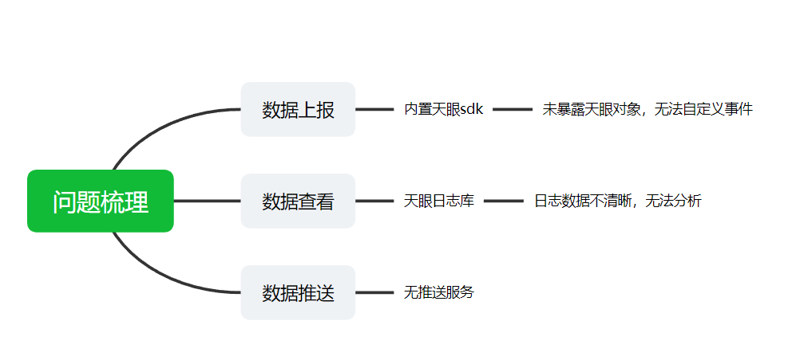
03.应用行为数据推送
技术预研

Slide 13
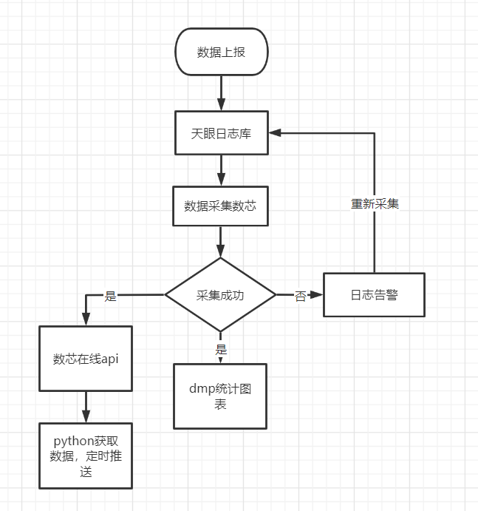
03. 应用行为数据推送
技术方案
1.重置天眼SDK引入，获取上报内容。
2. 将天眼事件日志库，清洗到数芯
3. 编写数据集用于dmp图表制作
通过数芯api能力，获取时间范围内的数据内容
编写python脚本提取数据
数芯周期调用脚本推送数据到企微

Slide 14
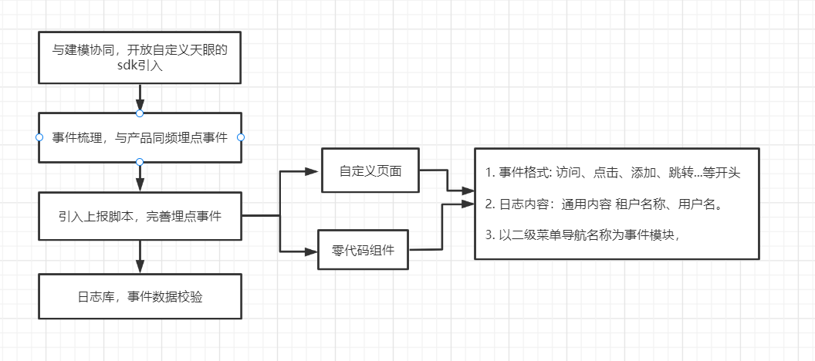
03. 应用行为数据推送
1.数据上报

Slide 15
03. 应用行为数据推送
2.数据采集
数据在天眼上，那么如何使用这份数据源？，介绍采集流程

Slide 16
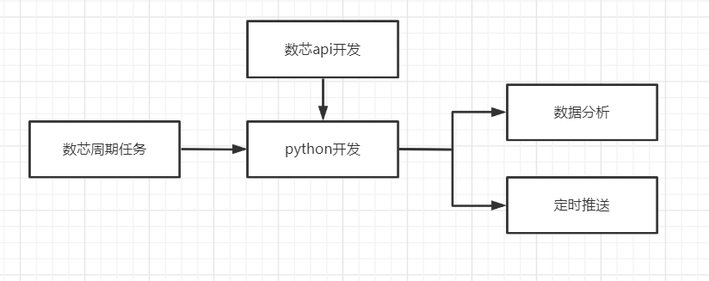
03.应用行为数据推送
3.数据推送

Slide 17
03. 应用行为数据推送
4.数据应用:dmp

Slide 18
03.应用行为数据推送
4.效果展示

Slide 19
02.应用行为数据推送
5.总结
基于以上埋点数据，dmp的报表方便产品对平台应用情况做进一步分析，数据应用推送能够让
更多的人快速了解租户使用情况，

Slide 20
03. MT浏览器插件
mt介绍
Mt (mock ,test), 是一款chrome浏览器插件，面向客户端渲染的请求数据模拟工具，可修改请求数据、响应数据。
工具 | 类型 | 定位 | 不同点
yapi | Web应用 | API管理平台提供更优雅的接口管理服务 | 对于接口返回的数据，apifox/yapi，都需要使用专门的mock请求地址才可生效，postwoman也是面向接口测试，无法在修改返回数据时，直接给到客户端使用。
apifox | 桌面应用 | API 文档和 API 开发调试工具
postman | 桌面应用 | 接口调试工具
postwoman | 浏览器插件 | 接口调试工具

Slide 21
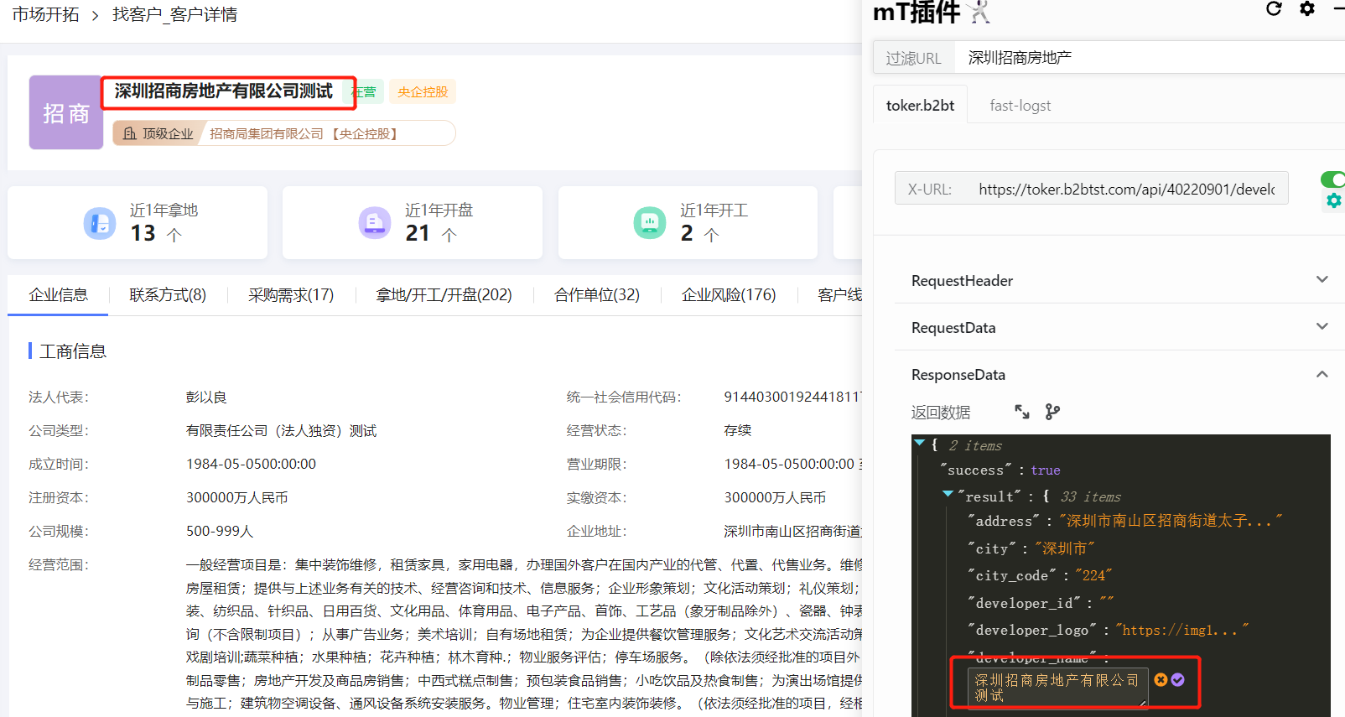
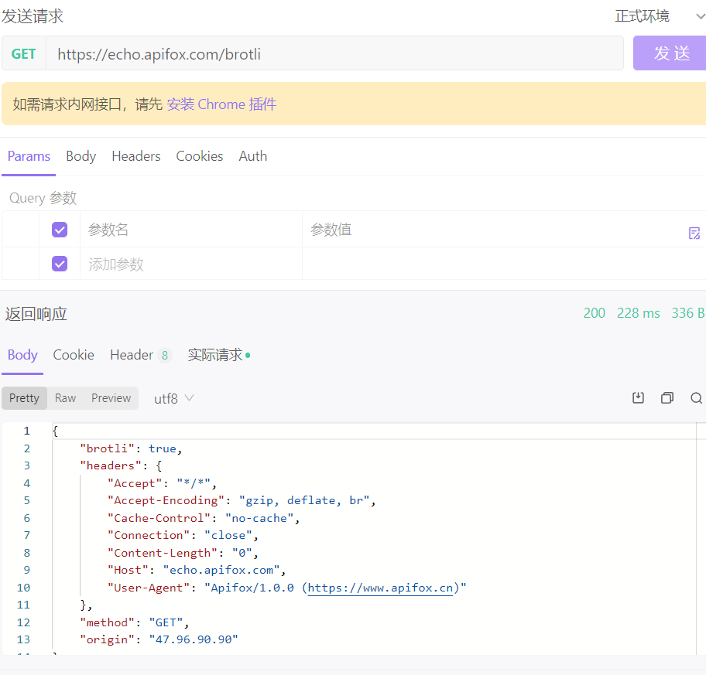
03. MT浏览器插件
对比介绍

Slide 22
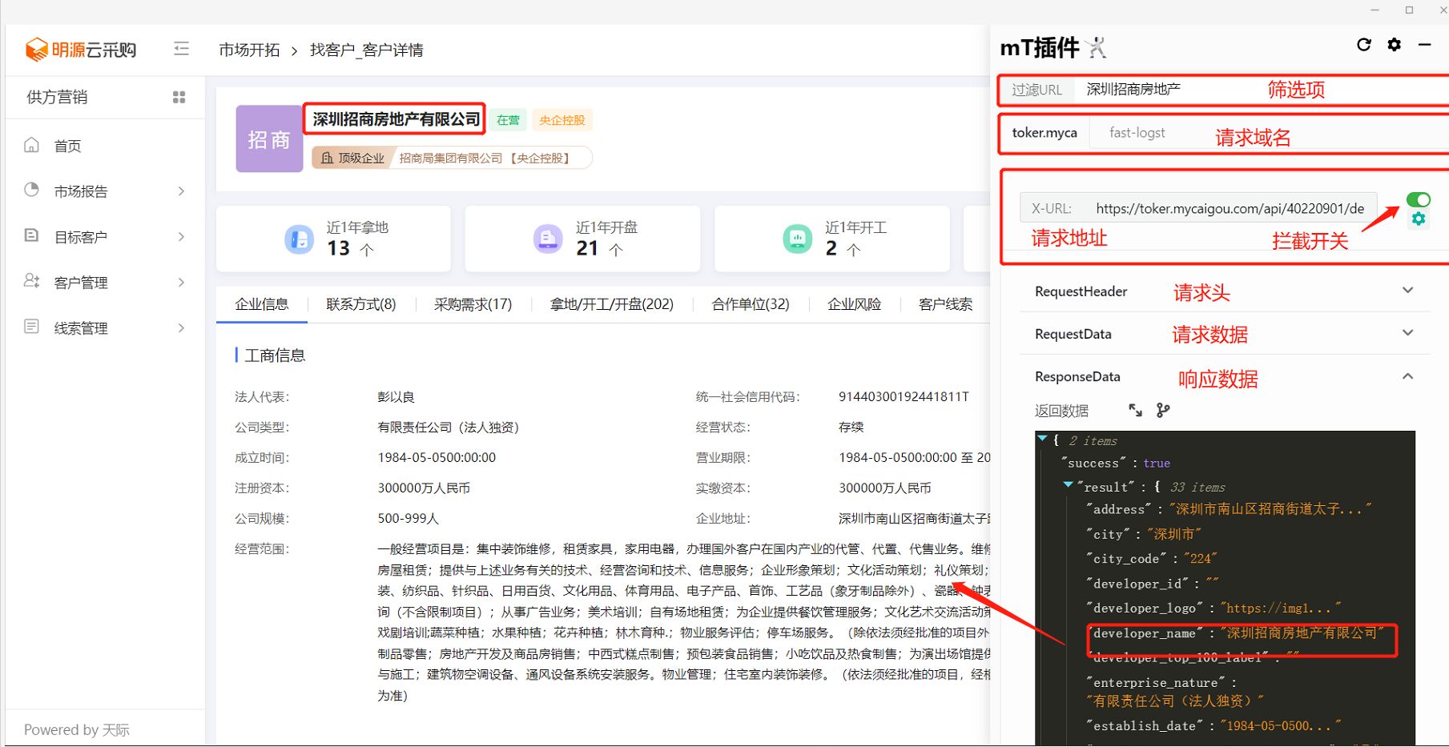
04. MT浏览器插件
功能介绍
1.筛选项可以搜素页面内容或者地址来过滤请求接口。
2. 域名分类，便于切换。
3. 请求/响应数据默认有两份，一份为原生数据，不可修改，便于调试还原，一份为可修改数据，客户端可读取这份数据渲染页面。
4. 打开拦截开关生效

Slide 23
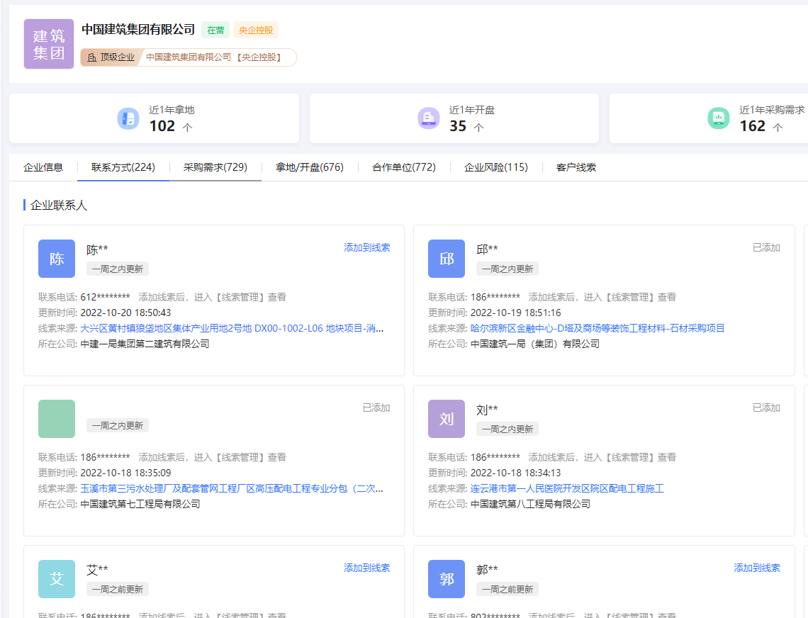
04. MT浏览器插件
应用场景-404也能用
接口地址返回404，此接口也能进行拦截，写好模拟数据，打开拦截开关。默认修改为200，使得客户端读取模拟数据来进行页面渲染，

Slide 24
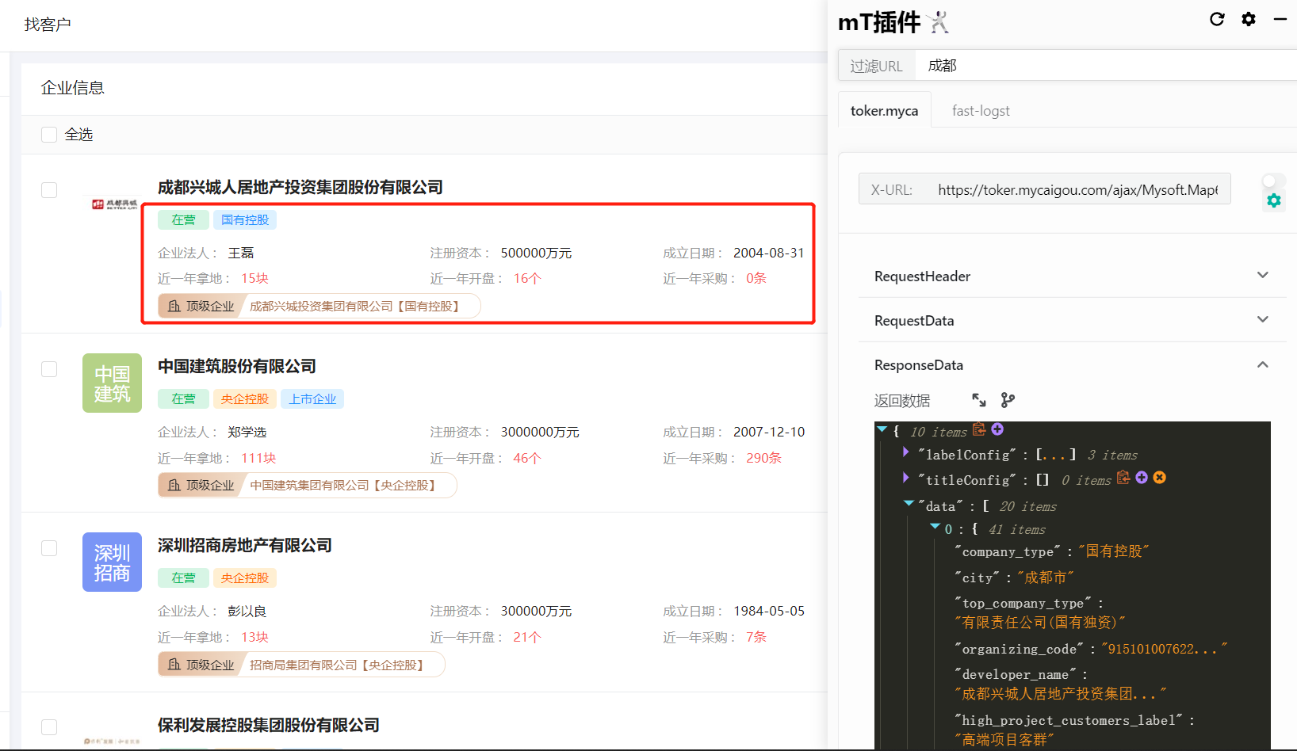
04. MT浏览器插件
应用场景-建模零代码列表模拟数据
建模零代码组件搭建的页面，无法通过常规的mock的手段进行模拟数据测试，有些页面交互状态依赖不同的字段，那么通过mt插件可以很便捷的拦截此请求，编写测试数据，方便页面开发

Slide 25
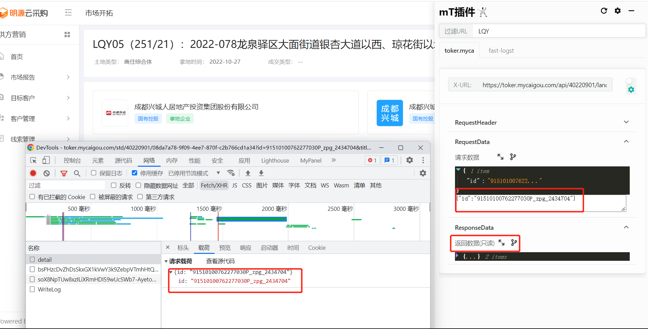
04. MT浏览器插件
应用场景-功能测试
测试详情页的数据情况，通常
需要返回列表页，点击不同的列表
进入页面，插件提供修改请求数据
更换id,快速验证不同数据的渲染情况。
请求数据改变后，为了得到与之对应的返回数据，需要将返回数据改为原生只读选项

Slide 26
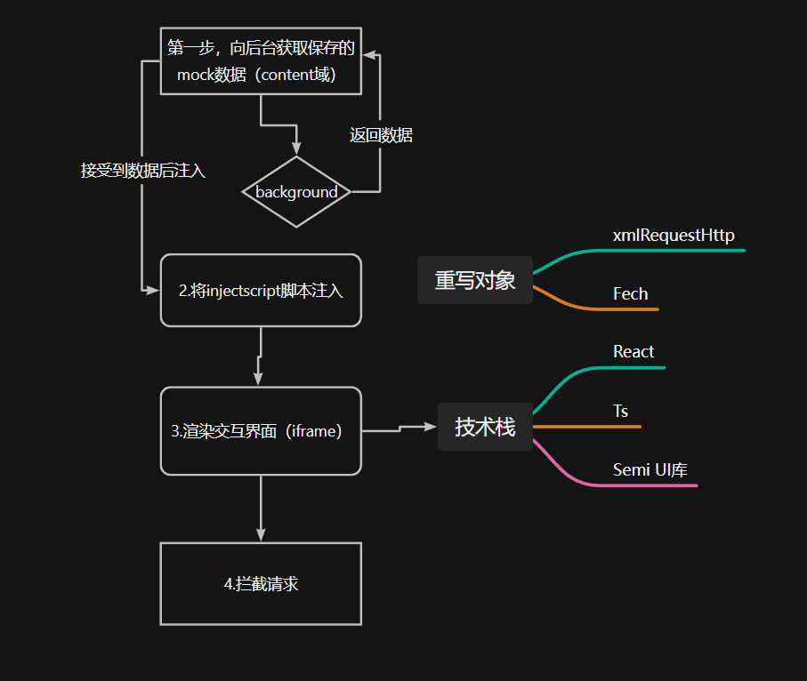
04. MT浏览器插件
渲染流程

Slide 27
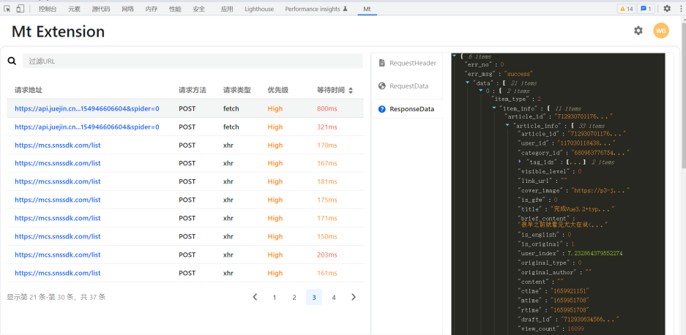
04. MT浏览器插件
Devtools版
为什么有这个版本？
替换原生对象后，可能会导致
某些网站访问不了，（比如B站直播）
2. 仅仅想在开发网页相关环境中使用，
那么打开控制台、切到mt面板才会进行
加载。
3. 接口的请求信息更丰富，可以看到接
口优先级、请求时间。

Slide 28
04. MT浏览器插件
总结规划
Mt插件作为浏览器插件，提供便捷的请求数据修改功能，原生的运行环境，不受传统
开发、测试、线上等环境限制。可应用开发阶段模拟数据、线上环境排查问题等场景
组内有小范围使用（测试、开发），后续会继续优化 交互界面、通信性能等，以及开发
新的特性提高开发效率，
尝试与天际助手进行融合，为建模零代码页面提供模拟数据/调试参数，提高开发效率。

Slide 29

05.总结
01
开发技术
熟悉使用建模平台开发应用，以及对数芯、数见产品的应用，python实践。
02
团队协作
与建模团队协作，推动自定义埋点功能、跟进视觉优化相关特性和验收。
02
个人成果
基于浏览器的mt插件，帮助提高开发效率
mycaigou.com

Slide 30
05. 未来想做的事情
01
技术括展
1. Node/Python进一步开发实践，落地一个相关应用。
2. 学习优秀的代码思想
02
建模组件市场
当使用建模开发的应用越来越多，建立一套组件开发、下载、应用的流程机制，让开发效率得到进一步提升。
03
mt插件更新
与天际助手融合，以及根据使用情况持续迭代新特性。

Slide 31
互动交流

